Slide 1
Dados Pessoais – Carga Horária - Cronograma
SEDUC SP

Slide 2
DADOS PESSOAIS - CADASTRO
Inclusão de novos cadastros: Inserir dados pessoais no Portal NET;

Slide 3
DADOS PESSOAIS - CADASTRO
Preencher o campo CPF;
Selecionar a opção de Novo Cadastro;

Slide 4
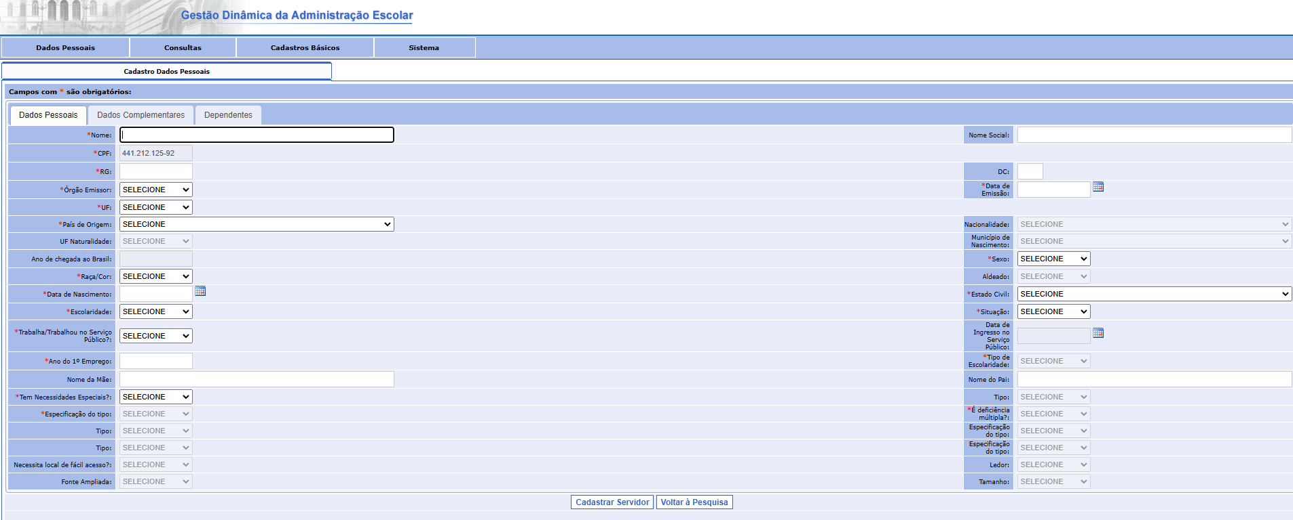
DADOS PESSOAIS - CADASTRO
Preencher todos os campos de dados pessoais, dados complementares e dependentes, se houver;

Slide 5
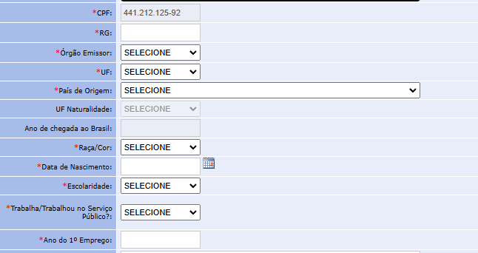
DADOS PESSOAIS - CADASTRO
Os interessados que possuírem o novo RG (CIN), preencher somente com o número, sem pontos e traços;
Na opção “Trabalha/Trabalhou no Serviço Público” selecionar “SIM” e no campo da data de ingresso incluir a data do exercício;

Slide 6
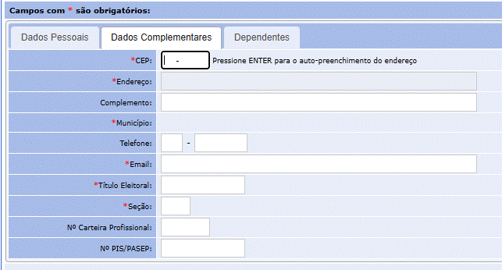
DADOS PESSOAIS - CADASTRO
Caso for o 1° vínculo empregatício do interessado, não é obrigatório preencher o n° do PIS/PASEP;
Se o interessado já teve vínculo anteriormente preencher o n° do PIS/PASEP de acordo com a Carteira de Trabalho;

Slide 7
DADOS PESSOAIS - ALTERAÇÃO
Em caso do interessado já ter cadastro, ao incluir o CPF aparecerá os dados e a opção para alteração dos dados pessoais;

Slide 8
DADOS PESSOAIS - ALTERAÇÃO
Em caso do interessado já ter cadastro, ao incluir o CPF aparecerá os dados e a opção para alteração dos dados principais;

Slide 9
DADOS PESSOAIS - ALTERAÇÃO
A única informação que a Diretoria não consegue alterar é o CPF, essa alteração é de competência do CEPAG;
Para alteração do CPF é necessário enviar documento via e-mail;

Slide 10
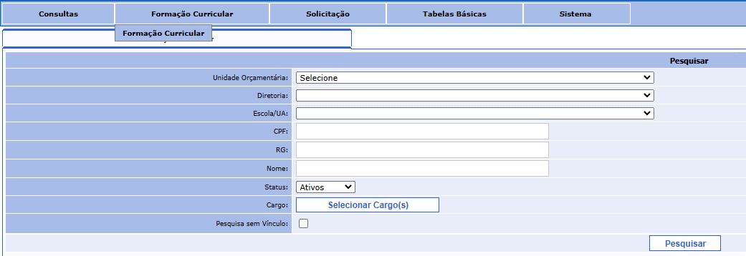
FORMAÇÃO CURRICULAR
Após inclusão dos dados cadastrais, é necessário preencher as informações de formação curricular;

Slide 11
FORMAÇÃO CURRICULAR
Inserir o RG e pesquisar;
Após pesquisar, aparecerá os dados do interessado e a opção para visualizar;

Slide 12
FORMAÇÃO CURRICULAR
Visualizando os dados, ao clicar em novo curso deverá incluir a formação do interessado;

Slide 13
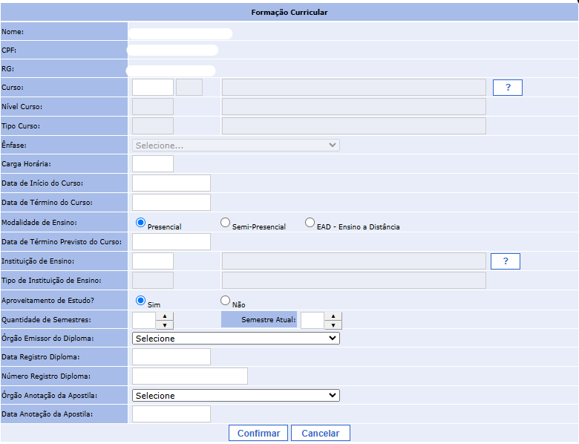
FORMAÇÃO CURRICULAR
Preencher todos os campos conforme a formação do interessado e confirmar para incluir no sistema;

Slide 14
FORMAÇÃO CURRICULAR
Após inserção dos cursos, clicar na opção H/Q (Habilitação/Qualificação) para visualizar as disciplinas que podem ser ministradas de acordo com os componentes curriculares;

Slide 15
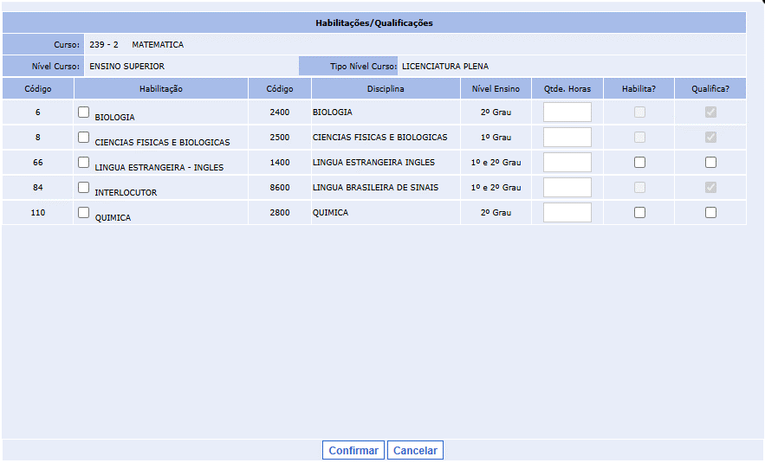
FORMAÇÃO CURRICULAR
Neste exemplo, deverá ser flegado a disciplina conforme a habilitação ou a qualificação;

Slide 16
REJEIÇÕES DE CADASTRAMENTO
Todo mês é gerado um arquivo com os cadastramentos realizados para ser encaminhado para a Fazenda, de acordo com o cronograma mensal;
Nesse arquivo há casos rejeitados na Educação e Fazenda;
O volume das rejeições são analisados, mensalmente, de acordo com o volume enviado;

Slide 17
REJEIÇÕES DE CADASTRAMENTO
As rejeições com maior volume do ano de 2024;

Slide 18
REJEIÇÕES DE CADASTRAMENTO
O motivo de maior rejeição é o “Sem atribuição”, causado quando há o cadastramento, mas não foi atribuído carga horária;

Slide 19
REJEIÇÕES DE CADASTRAMENTO
A rejeição de acúmulo se dá quando a informação do acúmulo de cargo não é inserida na inclusão do contrato;
É necessário que em casos de acúmulo, haja a publicação no Diário Oficial;

Slide 20
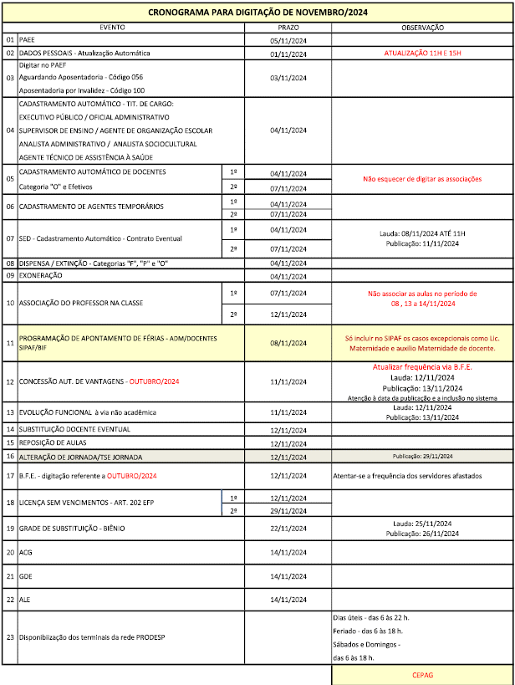
CRONOGRAMA

Slide 21
CRONOGRAMA
O cronograma é montado todo mês para garantir as entregas nas datas estipuladas;
Os procedimentos precisam ser realizados até o prazo para serem processadas no mês correspondente;

Slide 22
READAPTADO/ PEI/ MUNICIPALIZADO/ARTIGO 22
Os afastamentos precisam estar inclusos na funcional, assim como as cargas de afastamento;
Afastamento: SED > Recursos Humanos > Funcional > Consulta Funcional > Afastamento;
Carga Horária de Afastamento: SED > Recursos Humanos > Funcional > Consulta Funcional > Carga Horária de Afastamento;

Slide 23
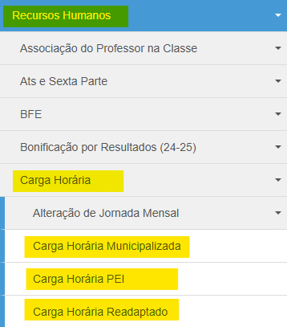
READAPTADO/ PEI/ MUNICIPALIZADO/ARTIGO 22
RECURSOS HUMANOS > FUNCIONAL > CONSULTA FUNCIONAL > MUNICIPALIZADA; PEI; READAPTADO;

Slide 24
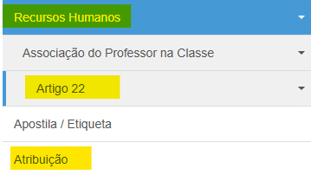
READAPTADO/ PEI/ MUNICIPALIZADO/ARTIGO 22
RECURSOS HUMANOS > ASSOCIAÇÃO DO PROFESSOR NA CLASSE > ARTIGO 22 > ATRIBUIÇÃO;

Slide 25
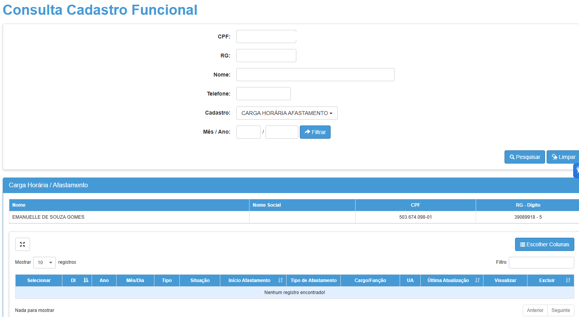
CARGA HORÁRIA - AFASTAMENTO
Após inclusão da carga precisa verificar se consta a carga de afastamento na Funcional;

Slide 26
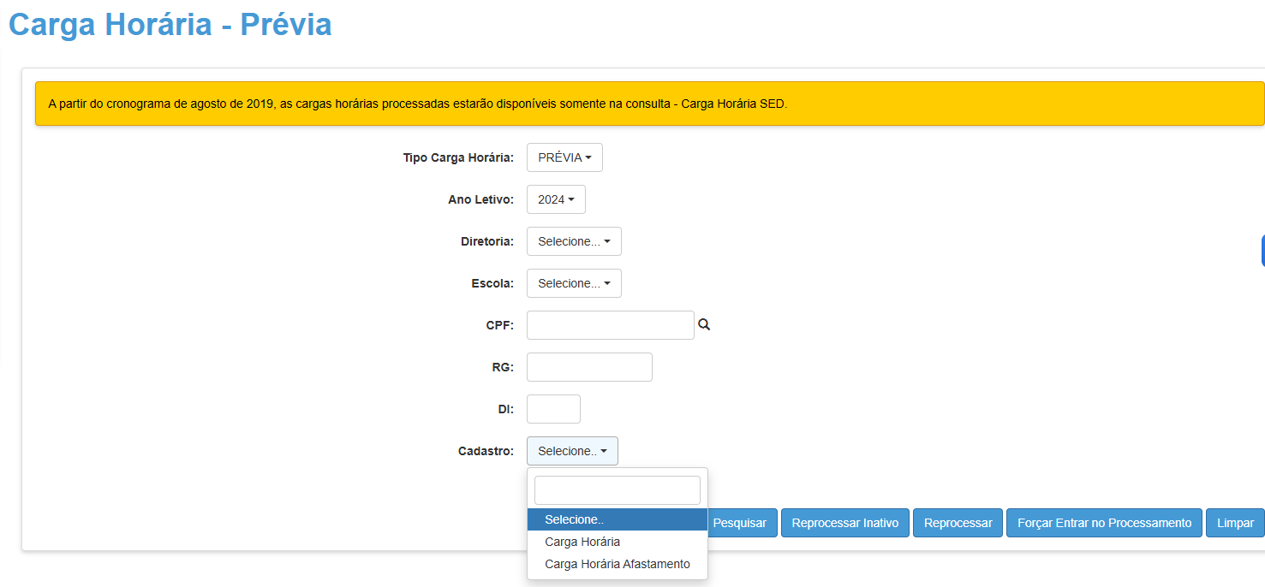
CARGA HORÁRIA - PRÉVIA
Caso a carga não esteja na funcional, será necessário reprocessar na carga horária prévia;
Preencher ano letivo, CPF, DI e o cadastro. Pesquisar e reprocessar;

Slide 27
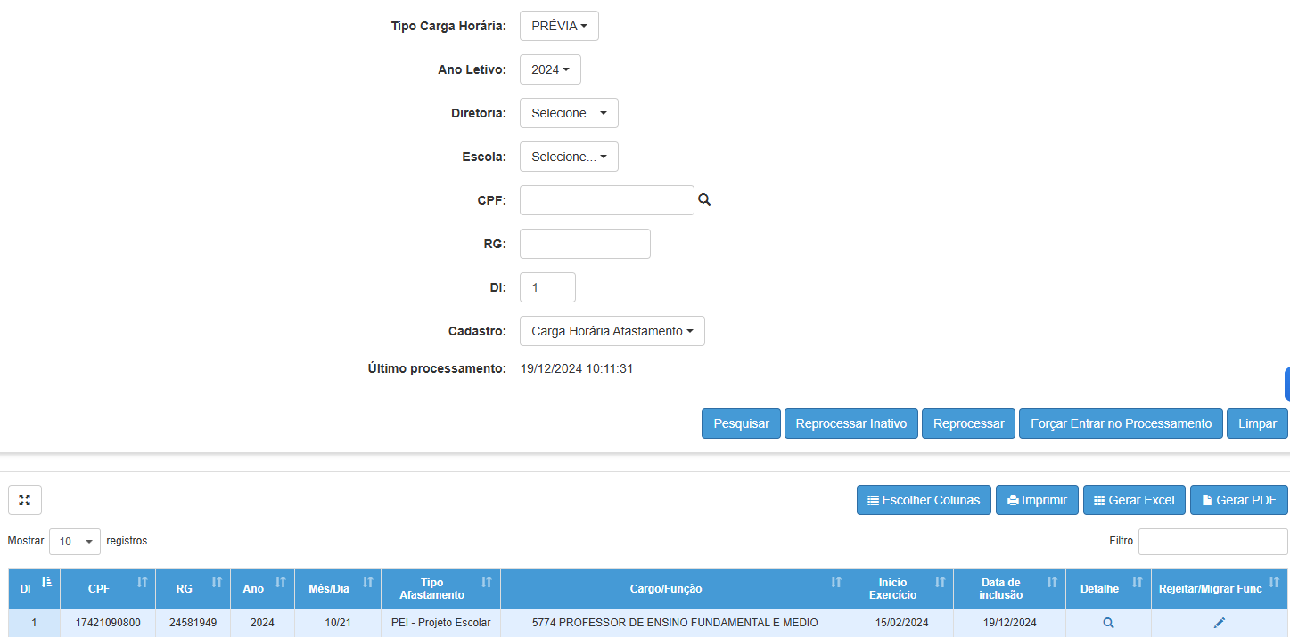
CARGA HORÁRIA - PRÉVIA
Após reprocessamento, leva um tempo de 15 minutos a 2 horas para aparecer a carga na prévia;
Validar as informações da vigência e o tipo do afastamento;
A opção de rejeitar/migrar será utilizada quando precisar que a carga seja migrada para a funcional imediatamente;

Slide 28
CONV FAZENDA
Consultar se a data de exercício na Conv Fazenda;
SED > RECURSOS HUMANOS > FUNCIONAL > CONSULTA FUNCIONAL > CONV FAZENDA;

Slide 29
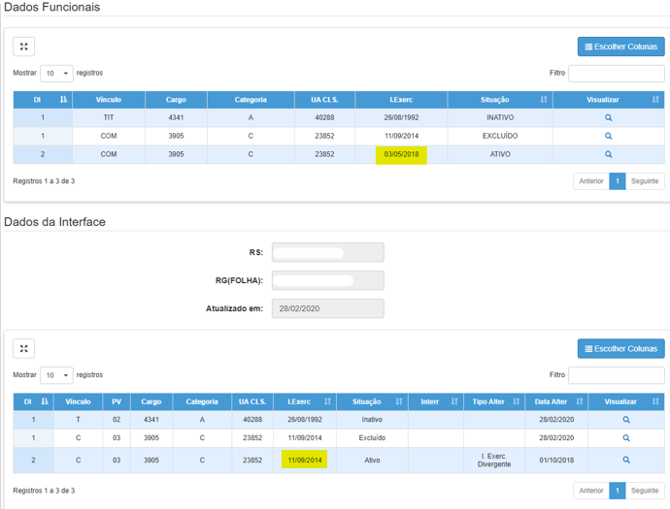
CONV FAZENDA
Dados Funcionais = Educação;
Dados da Interface = Fazenda;
Neste exemplo, a data de exercício está divergente, causando impacto no pagamento;
Se a divergência for na educação, encaminhar para o CEPAG;
Se a divergência for na fazenda, encaminhar documento para a SEFAZ;

Slide 30
OBRIGADO!

